Slide 1
Model autonomicznego robota pracującego w różnych środowiskach

Slide 2
Robot do inspekcji rur w kopalniach ropy naftowej i gazu ziemnego pracujący w dwóch środowiskach - na lądzie oraz pod wodą

Slide 3
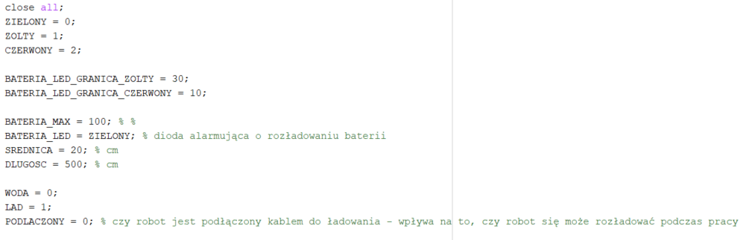

Slide 4
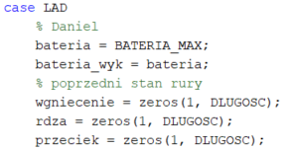

Slide 5
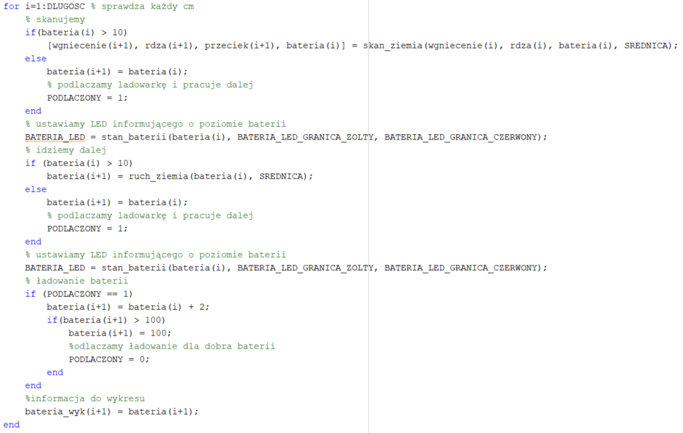

Slide 6
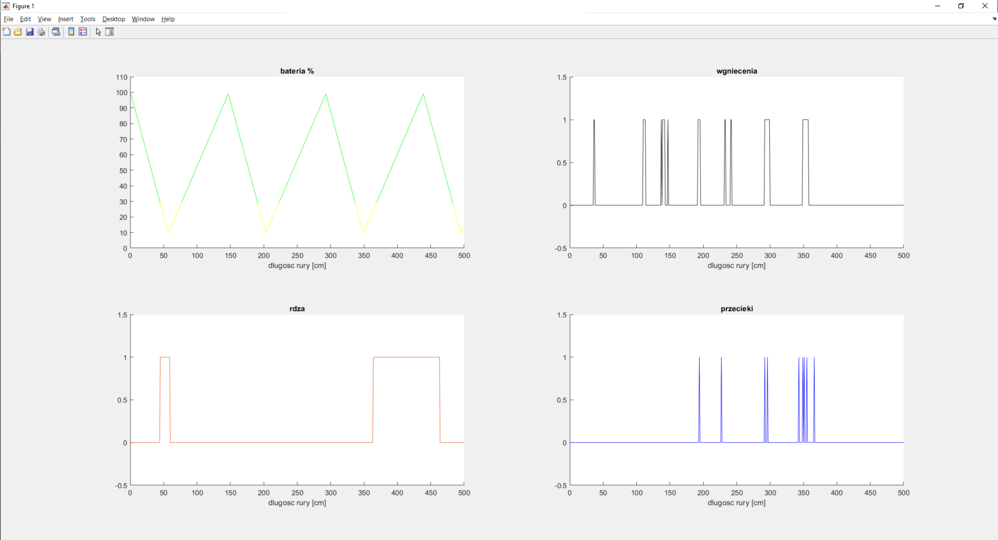

Slide 7

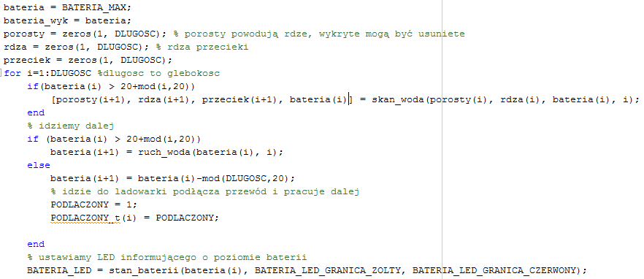

Slide 8
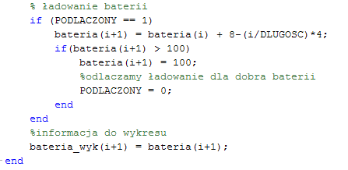

Slide 9
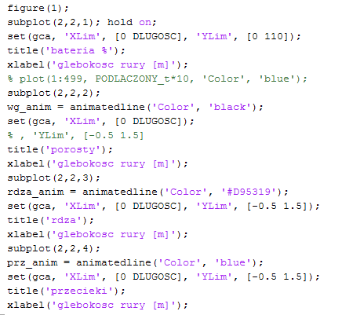

Slide 10
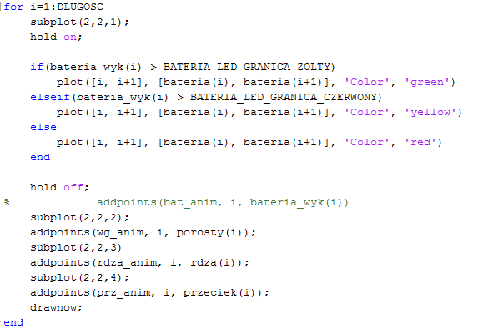

Slide 11
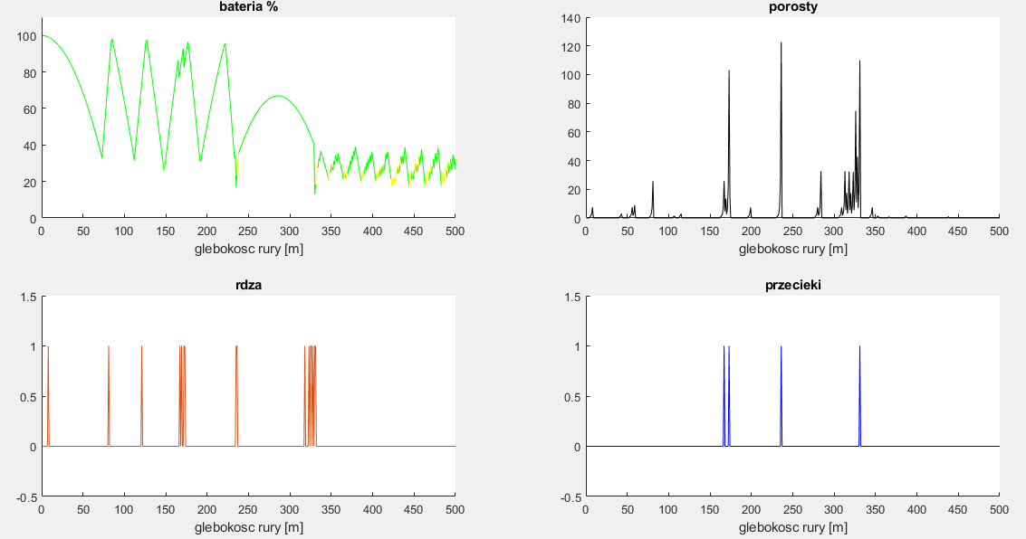

Slide 12
Wnioski
Z symulacji wynika, że prawdopodobieństwo wystąpienia przecieku jest skorelowane z wystąpieniem wgniecenia. Ponadto istotny wpływ na pojawianie się rdzy na rurach pod wodą ma ilość porostów które urosły na rurze oraz to, że rdza ma wpływ na przecieki których robot nie naprawia bo jest tylko inspekcyjny.

Slide 13
Dziękujemy za uwagę

